Slide 1

NHIỆT LIỆT CHÀO MỪNG
CÁC THẦY, CÔ GIÁO
VÀ CÁC EM HỌC SINH

Slide 2








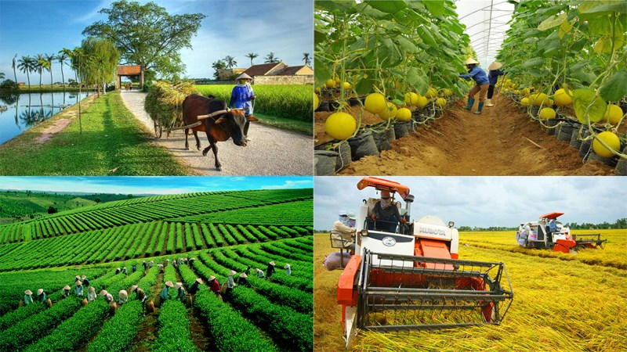













Slide 3
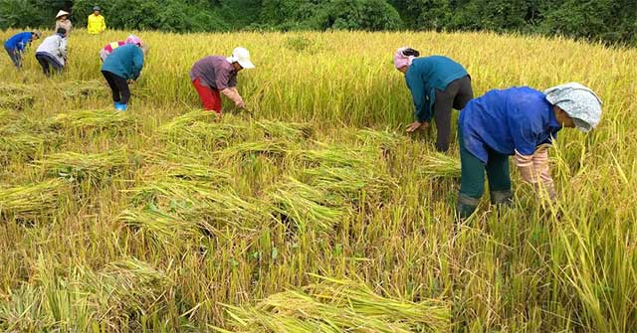
A thay ảnh mảnh ghép cho e nhé, lấy tranh dưới đây ạ

Slide 4



Câu 1: Mô tả nào sau đây là của biện pháp phòng trừ sâu, bệnh hại thủ công?
A. Thay giống cũ bằng giống mới có khả năng kháng sâu, bệnh hại.
B. Vệ sinh đồng ruộng.
C. Sử dụng các sinh vật có lợi (ong mắt đỏ, bọ rùa,...) để tiêu diệt sâu hại.
D. Dùng bẫy đèn, bả độc để diệt sâu hại.
Đáp án: D

Slide 5
Câu 2: Bón phân thúc cho cây trồng có vai trò nào sau đây?
A. Bổ sung nguồn dinh dưỡng cần thiết cho từng giai đoạn sinh trưởng, phát triển của cây trồng.
B. Ngăn ngừa sự phát triển của sâu, bệnh hại cây trồng.
C. Ngăn ngừa sự phát triển của cỏ dại.
D. Rút ngắn thời gian sinh trưởng, phát triển của cây trồng.
Đáp án: A

Slide 6
Câu 3: Dấu hiệu dễ nhận biết nhất khi cây bị thiếu nước là gì?
A. Lá cây bị vàng úa. B. Lá cây bị rụng.
C. Lá cây bị héo. D. Lá cây bị đốm.
Đáp án: C.

Slide 7
Câu 4: Khi cây bị ngập úng, bộ phận nào của cây sẽ bị ảnh hưởng nhiều nhất?
A. Lá cây. B. Thân cây.
C. Rễ cây. D. Hoa và quả.
Đáp án: C

Slide 8
TIẾT 6, BÀI 4: THU HOẠCH SẢN PHẨM TRỒNG TRỌT
I. Mục đích, yêu cầu của thu hoạch sản phẩm trồng trọt.
II. Một số phương pháp phổ biến trong thu hoạch.

Slide 9

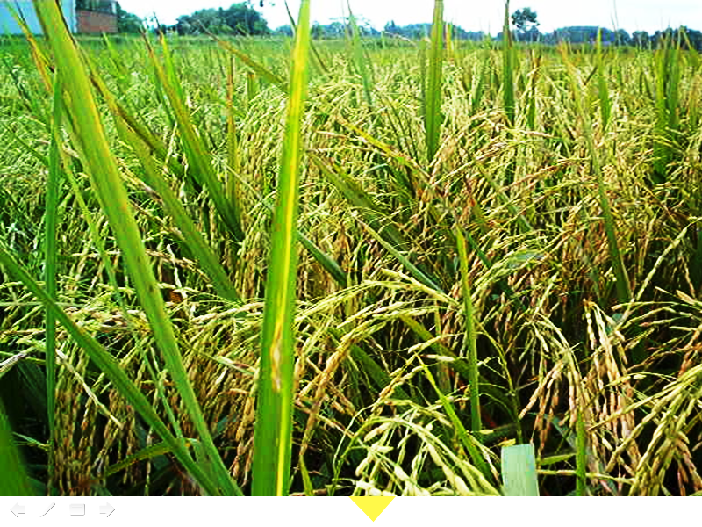
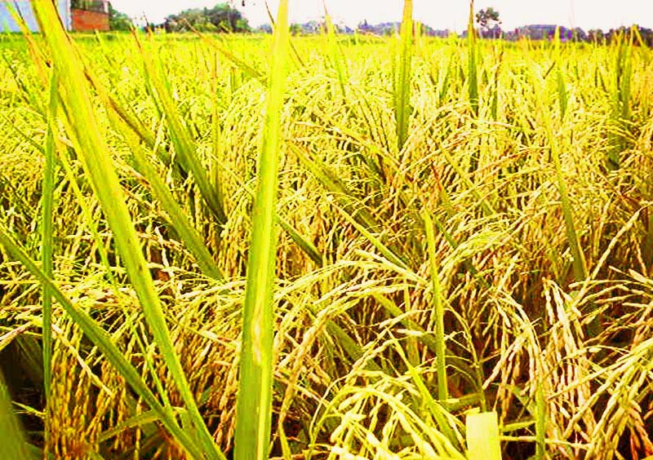
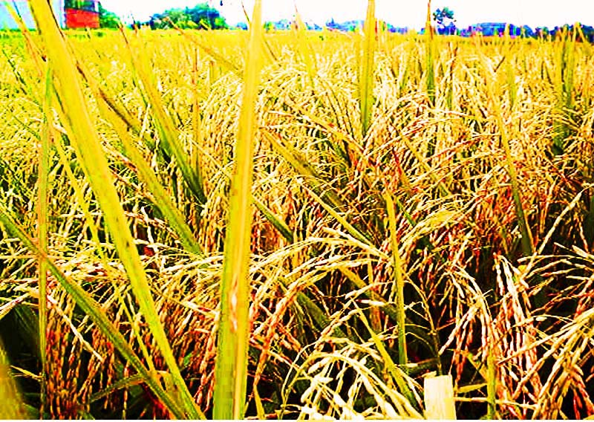
Lúa thu hoạch ở giai đoạn nào thì cho năng suất và chất lượng tốt nhất?
  a. Hạt vừa và chắc
  b. Hạt chín vàng đều
  c. Hạt chín bông rủ

Slide 10
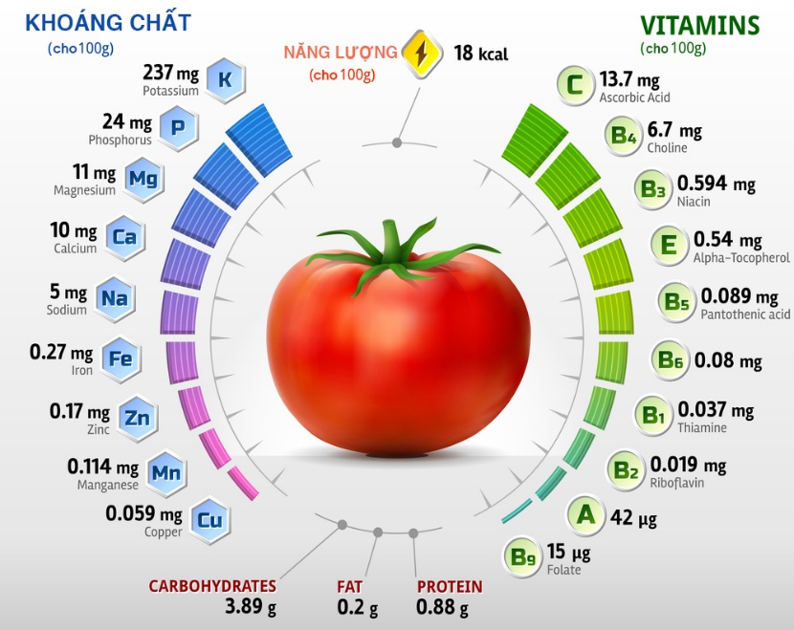
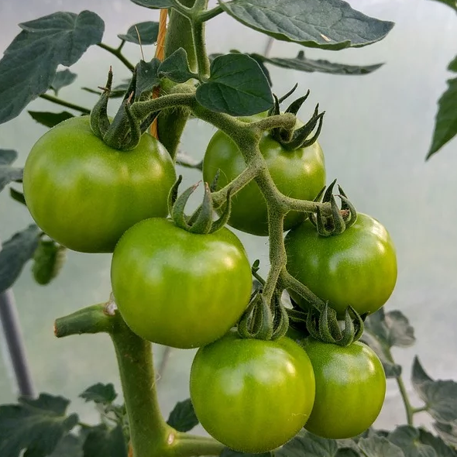
Cà chua xanh có chứa số lượng lớn các yếu tố alkaloid, nếu chất này đi vào cơ thể sẽ dễ gây ngộ độc thực phẩm. Các triệu chứng ngộ độc do ăn cà chua xanh thường thấy là buồn nôn, nôn mửa, tiết nước bọt, yếu sức, mệt mỏi và các triệu chứng khác... thậm chí trường hợp nghiêm trọng có thể đe dọa tính mạng.

Slide 11

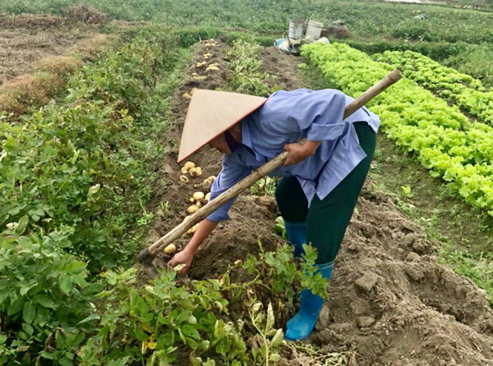
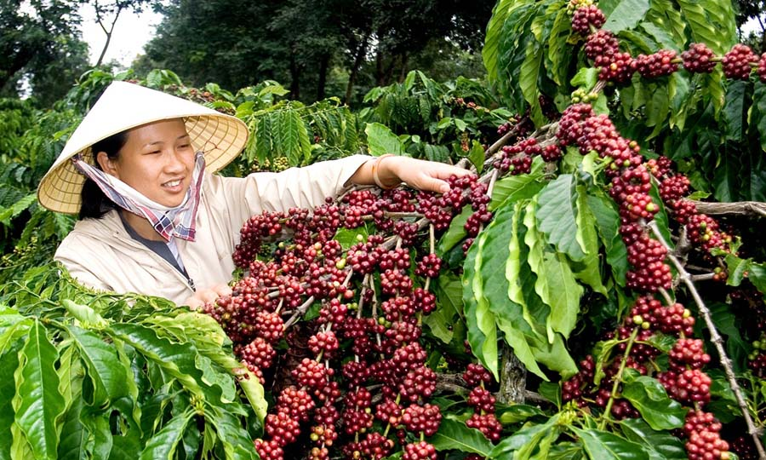
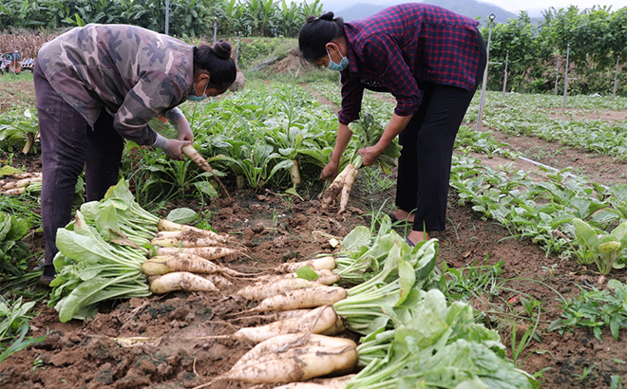
Em hãy cho biết tên các phương pháp thu hoạch dưới mỗi hình?

Slide 12
CÁC PHƯƠNG PHÁP THU HOẠCH SẢN PHẨM TRỒNG TRỌT
CẮT
ĐÀO
HÁI
NHỔ

Slide 13
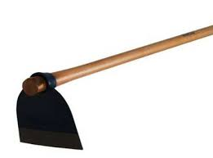
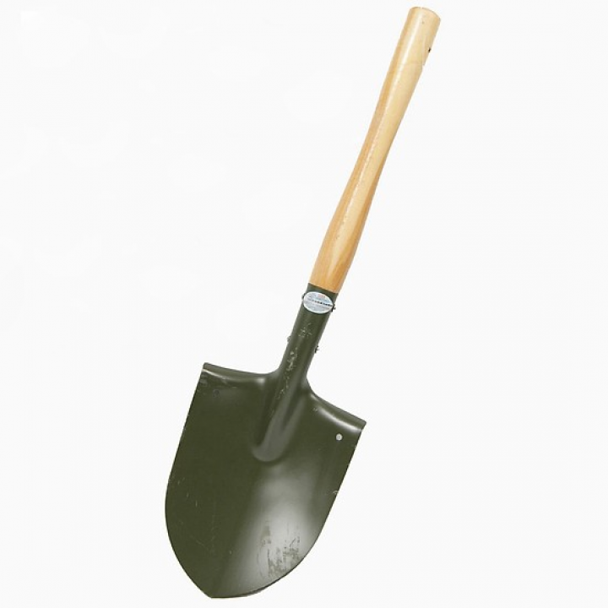
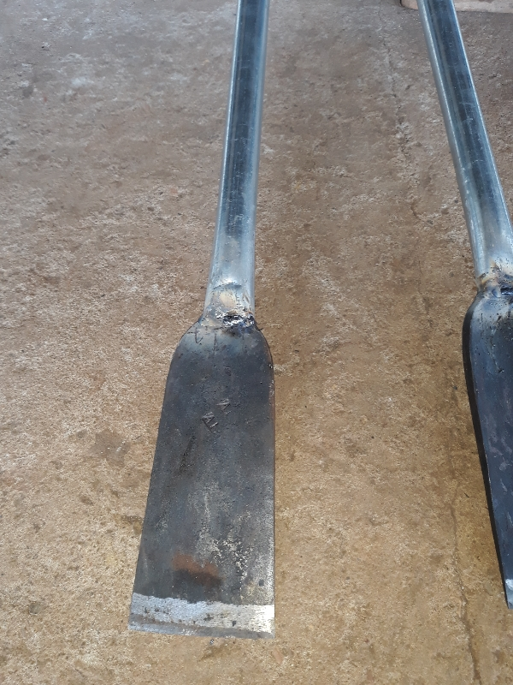
DỤNG CỤ ĐỂ ĐÀO

Slide 14
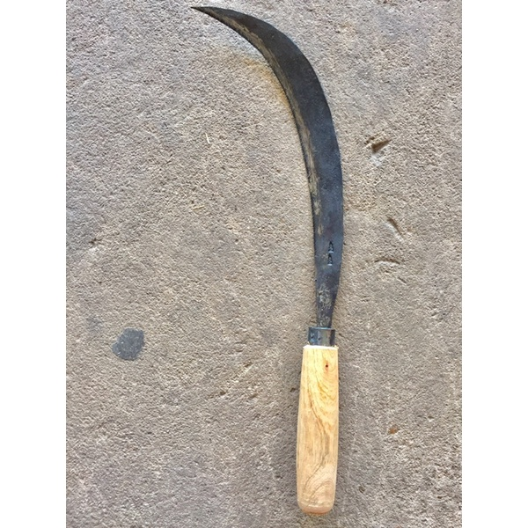

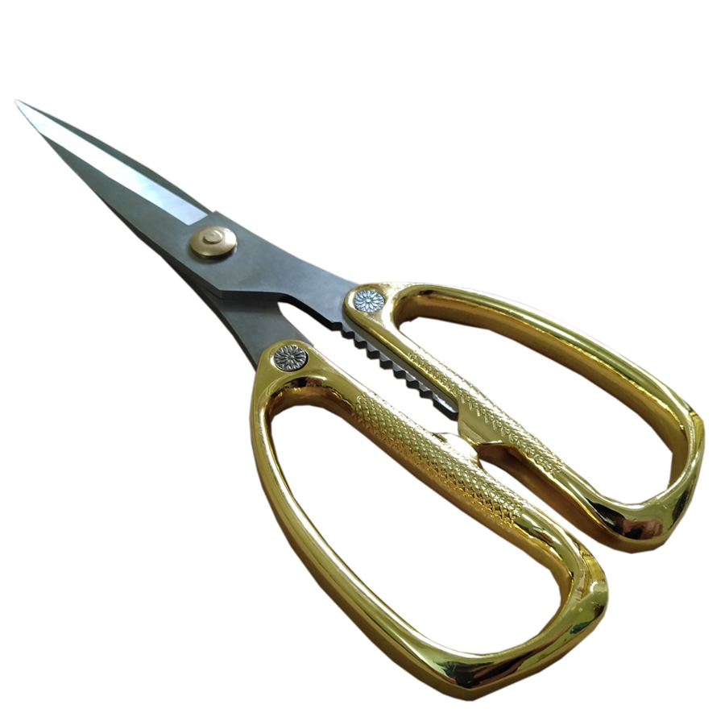
DỤNG CỤ ĐỂ CẮT

Slide 15
THIẾU NIÊN TRANH TÀI
Em hãy sắp xếp tranh ảnh theo từng nhóm phương pháp thu hoạch.
LUẬT CHƠI
HS được chia thành 4 nhóm (theo tổ).
Các thành viên trong tổ sẽ cầm 1 bức hình nông sản lần lượt chạy lên bảng gắn lên phương pháp thu hoạch theo vị trí của tổ mình.
Mỗi lượt chỉ 1 bạn lên, khi bạn gắn tranh về vị trí xuất phát bạn tiếp theo mới được chạy lên. Nếu không sẽ bị phạm quy (mỗi lần phạm quy trừ 1 điểm)
Nhóm nào có nhiều tranh đúng nhất được 10 điểm, các nhóm tiếp theo 9 điểm, 8 điểm, 7 điểm.
Khi bài hát kết thúc là hết thời gian.

Slide 16
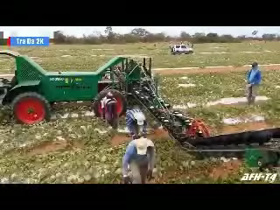
MÁY THU HOẠCH NÔNG SẢN

Slide 17
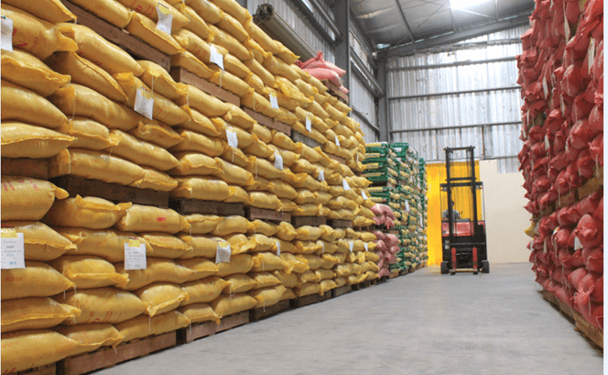
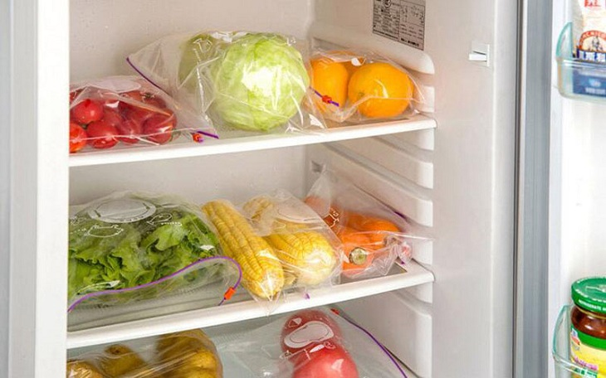
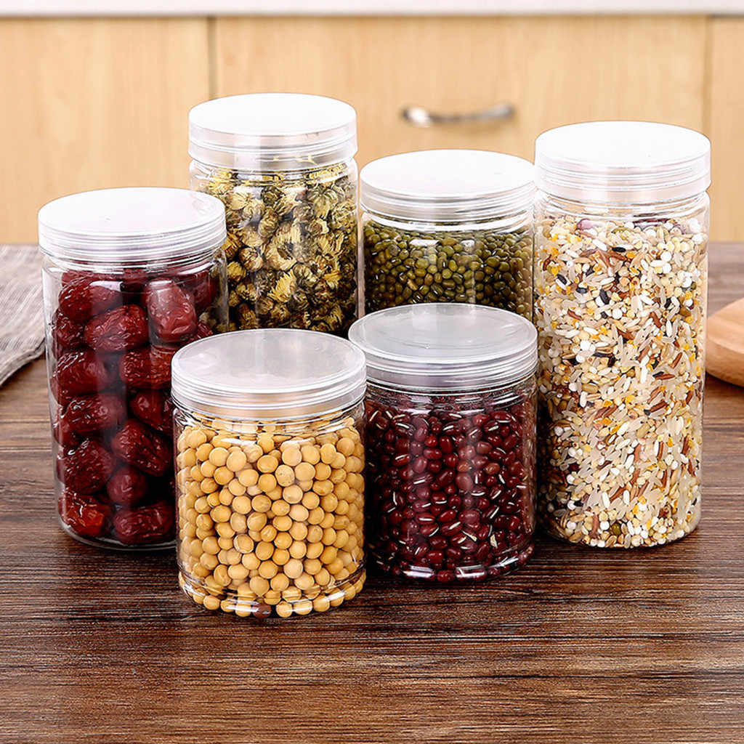
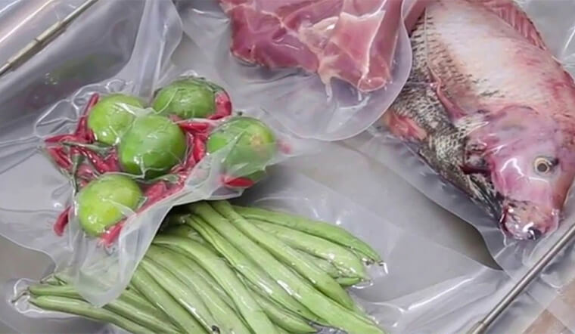
Bảo quản thường trong kho
Bảo quản lạnh
Bảo quản kín
Bảo quản hút chân không

Slide 18
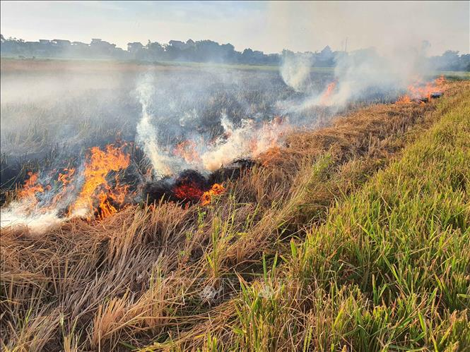
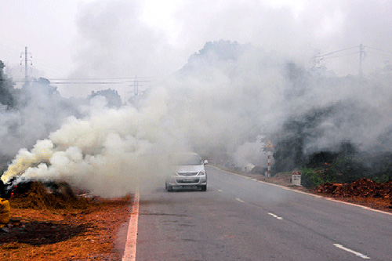
Đốt rơm rạ vừa gây ô nhiễm môi trường, ảnh hưởng đến sức khỏe, cuộc sống của người dân, gây lãng phí nguồn tài nguyên, mà còn làm thoái hóa đất canh tác. Gây mất an toàn giao thông.

Slide 19
LUYỆN TẬP
Em hãy nêu phương pháp thu hoạch một số sản phẩm trồng trọt ở gia đình hoặc địa phương em?

Slide 20













TRÒ CHƠI HỘP QUÀ BÍ MẬT

Slide 21








Câu hỏi: Nội dung nào sau đây không phải là một trong những yêu cầu khi thu hoạch sản phẩm trồng trọt?
A. Thu hoạch hết sản phẩm cùng một thời điểm.
B. Nhanh gọn, cẩn thận.
C. Áp dụng phương pháp thu hoạch phù hợp đối với từng loại cây trồng.
D. Sử dụng dụng cụ thu hoạch phù hợp đối với từng loại cây trồng.
Điểm 10
GO HOME
Đáp án: A

Slide 22
Câu hỏi: Người ta thường thu hoạch nhãn, vải, chôm chôm bằng phương pháp nào?
A. Hái. B. Nhổ. C. Đào. D. Đập.
Một cái bắt tay của cô giáo!
Đáp án: A
GO HOME

Slide 23
Câu hỏi: Loại sản phẩm trồng trọt nào sau đây được thu hoạch phương pháp cắt?
A. Ngô, su hào, hạt điều. B. Mít, ổi, khoai lang.
C. Cà rốt, xoài, cam. D. Hoa, cải bắp, lúa.
Một tràng pháo tay của cả lớp!
Đáp án: D
GO HOME

Slide 24
Câu hỏi: Những phát biểu nào sau đây là đúng về thu hoạch sản phẩm trồng trọt.
1. Thu hoạch lúa khi còn xanh sẽ làm giảm năng suất và chất lượng gạo.
2. Thu hoạch các loại quả khi chưa đủ độ chín sẽ làm giảm chất lượng quả.
3. Nên thu hoạch su hào càng già càng tốt.
4. Nên thu hoạch các loại rau càng non càng tốt.
5. Quả chín nếu không thu hoạch kịp thời quả sẽ bị thối và rụng.
Điểm 10
GO HOME
Đáp án: 1, 2, 5

Slide 25
Câu hỏi: Thu hoạch sản phẩm trồng trọt nhằm mục đích nào sau đây?
A. Đảm bảo sự tổn thất nhỏ nhất và chất lượng sản phẩm thu được tốt nhất.
B. Giúp cây trồng sinh trưởng, phát triển tốt và cho năng suất cao.
C. Giúp cây trồng sinh trưởng, phát triển tốt và nâng cao chất lượng sản phẩm thu được.
D. Nâng cao khả năng chống chịu sâu, bệnh hại của cây trồng.
Một phần quà
GO HOME
Đáp án: A

Slide 26
Câu hỏi: Người ta thường thu hoạch khoai tây, khoai lang bằng phương pháp nào?
A. Hái. B. Cắt. C. Xúc. D. Đào.
Một tràng pháo tay của cả lớp
Đáp án: D
GO HOME

Slide 27
VẬN DỤNG
HS về nhà thực hiện thu hoạch sản phẩm trồng trọt của gia đình/ địa phương em, quay video gửi cho GV trước khi học tiết học sau.

Slide 28
HƯỚNG DẪN CHUẨN BỊ BÀI HỌC TIẾP THEO
TIẾT 7, BÀI 5: NHÂN GIỐNG VÔ TÍNH CÂY TRỒNG
NHÓM 1: TÌM HIỂU PHƯƠNG PHÁP GIÂM CÀNH.
NHÓM 2: TÌM HIỂU PHƯƠNG PHÁP GHÉP.
NHÓM 3: TÌM HIỂU PHƯƠNG PHÁP CHIẾT CÀNH.
NHÓM 4: TRÌNH BÀY KỸ THUẬT GIÂM CÀNH 1 LOẠI CÂY TRỒNG Ở ĐỊA PHƯƠNG EM.

Slide 29


CHÀO TẠM BIỆT
HẸN GẶP LẠI CÁC EM!

